Slide 1
Bike Sharing Demand
Kaggle
최서윤

Slide 2
IDNEX
1
분석 주제
분석 배경
분석 목적
분석 평가방법
2
데이터 전처리
데이터 구성
데이터 정제
3
분석 및 결과
분석 모델링 및 성능비교
분석 결과
4
결과 및 활용방안
결과
활용방안

Slide 3

01
분석 주제
분석 배경
Sharing economy

Slide 4


01
분석 주제
분석 목적

Slide 5

01
분석 주제
분석 평가방법
Under Estimation (과소평가) 예측 값 < 실제 값 -
Over Estimation ( 과대평가) 예측 값 > 실제 값 +
RMSLE =
Notes:
회귀평가지표 오차에 제곱 /평균/ 로그 / 루트

Slide 6
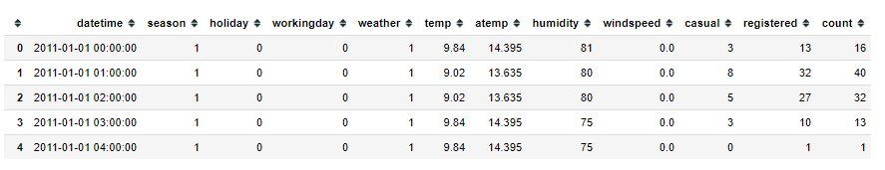
02
데이터 전처리
데이터 구성
9개
Datetime : Year-Month-Day-Hour-Minute-Second
Casual : Non registered
Registered : Member
Count : Casual + Registered
Season : ① Jan - Mar / ② Apr – Jun / ③ Jul – Sep / ④ Oct - Dec
Holiday/Working day : ① True ② False
Weather : ① >② > ③ > ④
(A)/Temp : Feelslike/Temp
Windspeed : Wind Speed
Humidity : Relative humidity

Slide 7
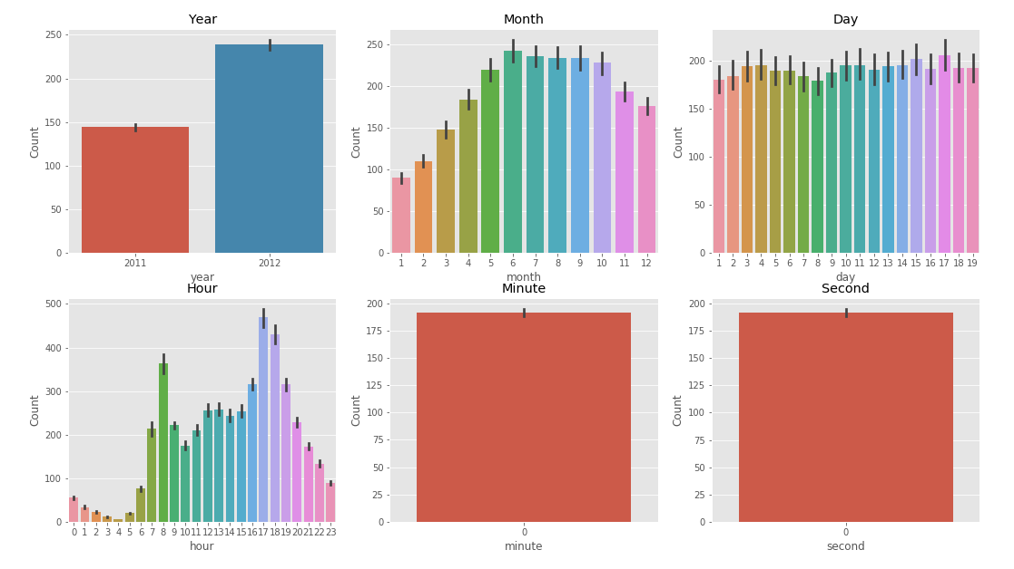
02
데이터 전처리
데이터 구성
Datetime & Count
년도 : 2011 < 2012
월 : 6월-10월 ↑, 1월↓
시간 : 출퇴근(8,18시 전후) ↑

Slide 8
02
데이터 전처리
데이터 구성
X
Datetime & Count
년도 : 2011 < 2012
월 : 6월-10월 ↑, 1월↓
시간 : 출퇴근(8,18시 전후) ↑
X
X

Slide 9
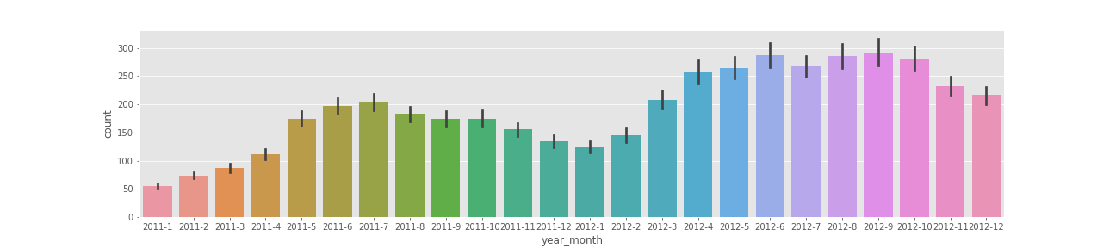
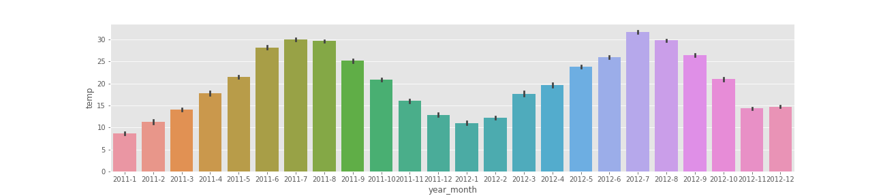
02
데이터 전처리
데이터 구성
Time & Count
Time & Temp

Slide 10
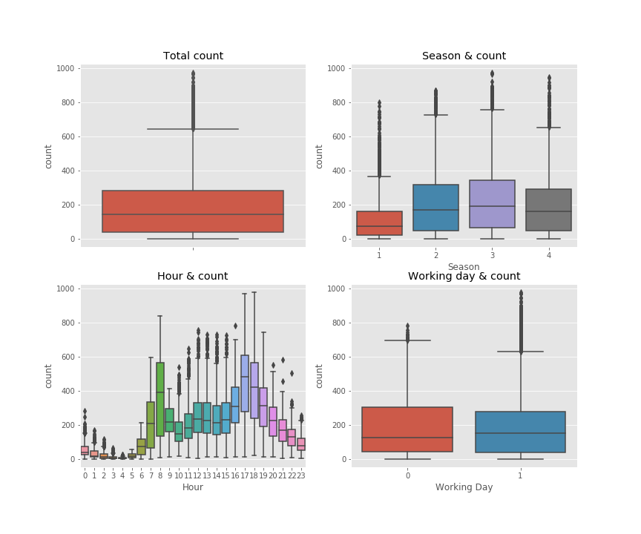
02
데이터 전처리
데이터 구성
Total Count : 이상치 ↑
Season Count : 3 > 2 > 4 > 1
Hour Count : 출퇴근 시간 ↑
Working Day : 휴일 ↑
▶ Day of week ‘요일’ 추가
Notes:
Hour, Working 기반으로 DAY OF WEEK 생성

Slide 11
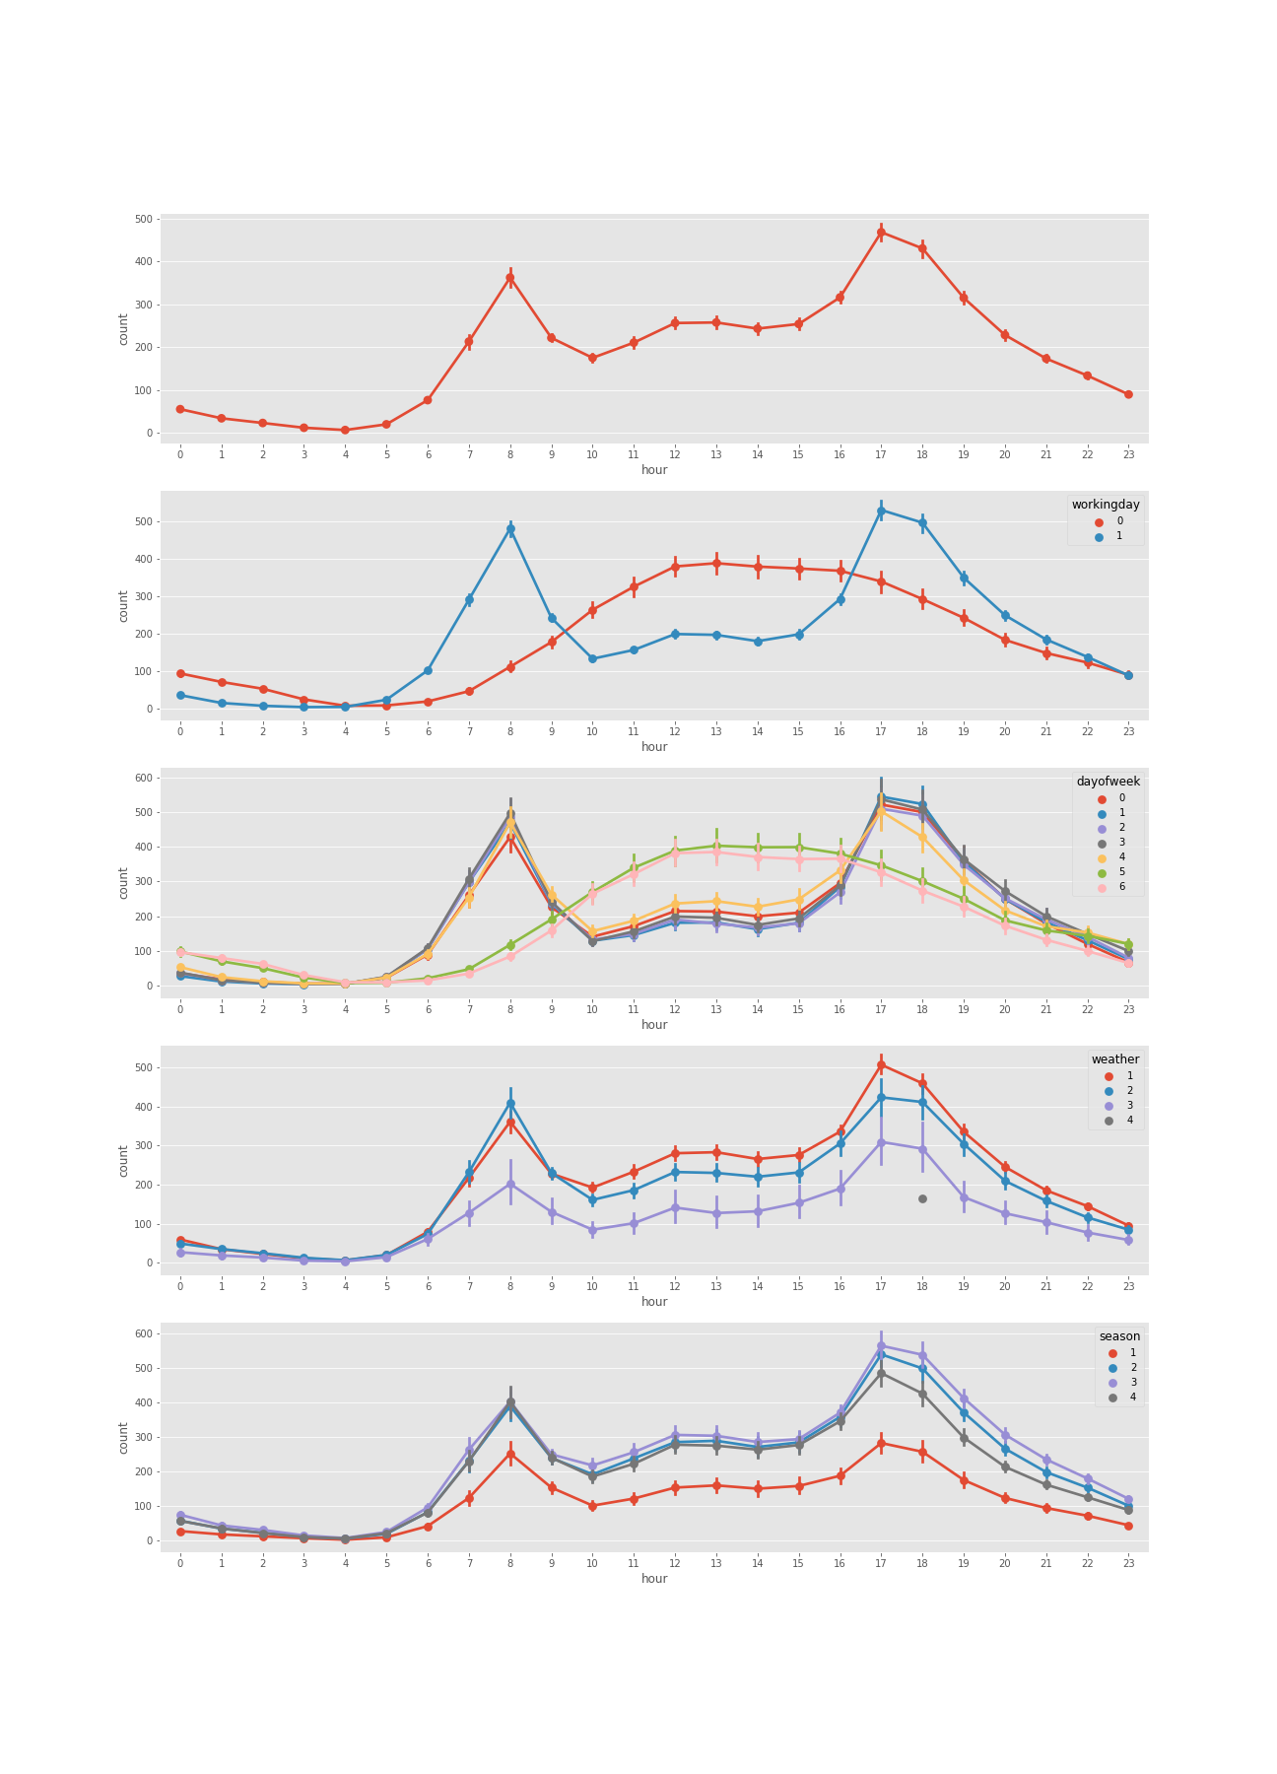
02
데이터 전처리
데이터 구성
Total
Weather
1 & 2
Working day
근무
Season
3분기
Day of week
1분기
평일
Notes:
Hour, Working 기반으로 DAY OF WEEK 생성

Slide 12
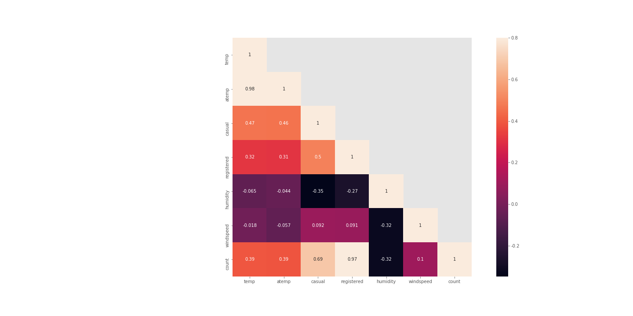
02
데이터 전처리
데이터 구성
Notes:
Hour, Working 기반으로 DAY OF WEEK 생성

Slide 13
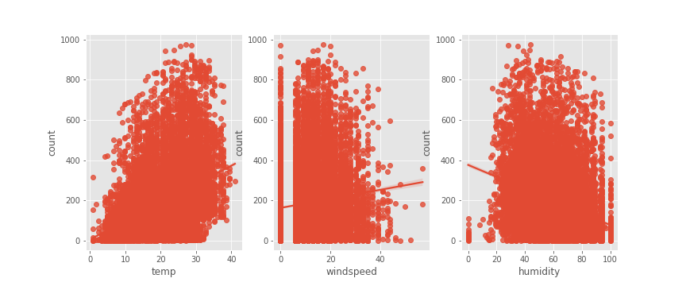
02
데이터 전처리
데이터 구성
Notes:
Hour, Working 기반으로 DAY OF WEEK 생성

Slide 14
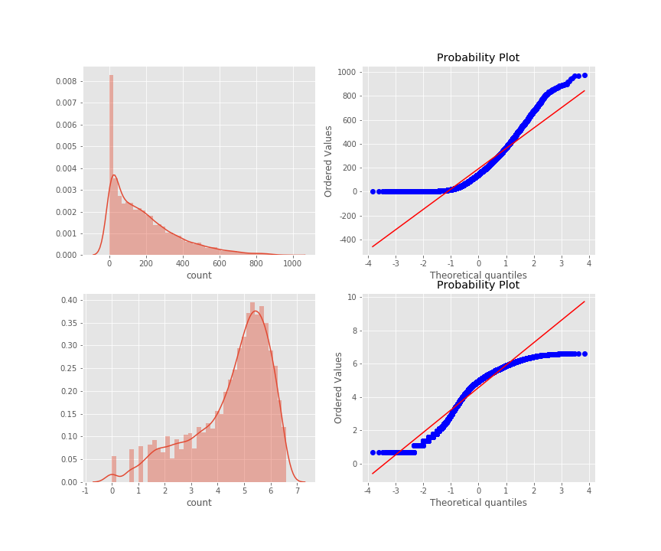
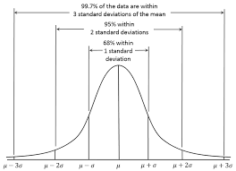
02
데이터 전처리
데이터 정제
Count 이상치 처리
처리 전
3시그마 규칙
처리 후
평균에서 양쪽으로 3 표준편차 범위를 벗어난 값 147개 삭제

Slide 15
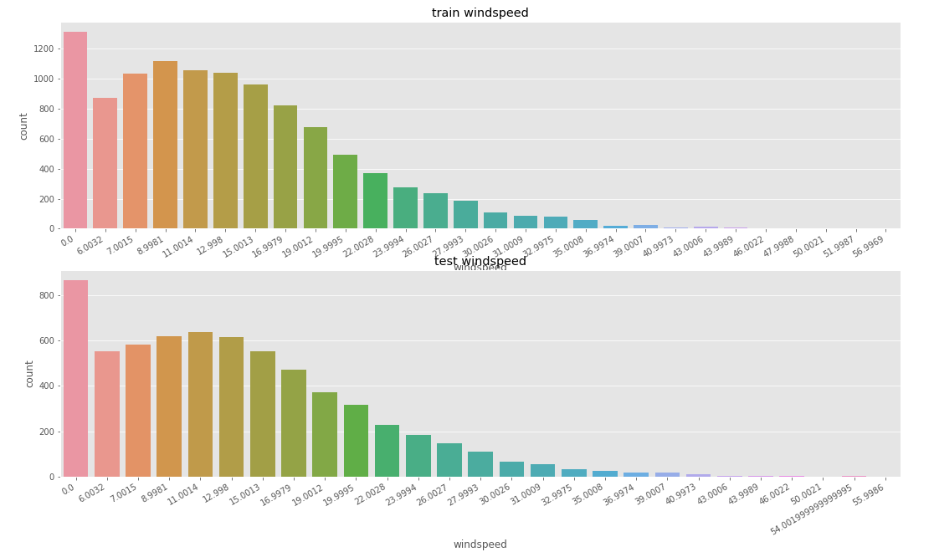
02
데이터 전처리
데이터 정제
Windspeed 0
↓
Random Forest Regressor
↓
0 값 대체
Notes:
풍속 0이 아닌 값들의 변수를 X/ 0인것들이 Y

Slide 16
03
분석 및 결과
분석 모델링 및 성능비교
Random Forest Regressor
Windspeed 전처리 X
A
B
Windspeed 전처리 O
A
Model
Preprocess
Feature
C
0.4260
0.4183
0.3334
1.9011
0.3308
0.3346
Rmsle
Kaggle
0.3309
1.8973
A
season
weather
temp
atemp
humidity
windspeed
year
hour
dayofweek
holiday
workingday
B
season
weather
temp
humidity
year
hour
dayofweek
holiday
C = B – holiday + windspeed
Notes:
A의 경우 일, 분 , 초 를 제외하고 모든 변수 사용 / 일은 트레인과 테스트 셋이 달라서 삭제
분은 0 초도 0

Slide 17
03
분석 및 결과
분석 모델링 및 성능비교
Count & Casual : 0.69
Count & Registered : 0.97
Count = Casual + Registered
A 변수 Random Forest Regressor
↓
Test - Registered & Casual 예측
↓
Count 도출
↓
Kaggle 0.48366
Notes:
A의 경우 일, 분 , 초 를 제외하고 모든 변수 사용 / 일은 트레인과 테스트 셋이 달라서 삭제
분은 0 초도 0

Slide 18
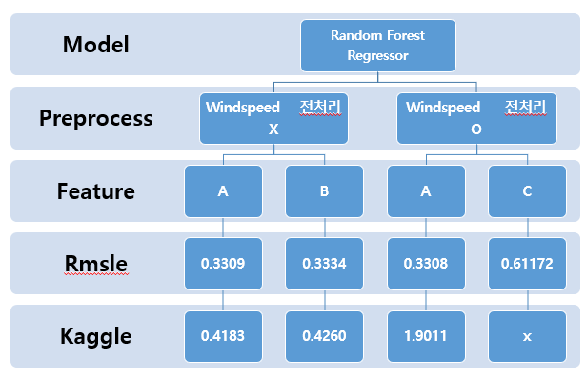
03
분석 및 결과
분석 모델링 및 성능비교
Linear
Gradient Boost (Ensemble-boosting)
Ridge (Linear + alpha 0.01 )
Lasso(Linear + L1 규제 0.0025)
Random Forest (Ensemble-bagging)
Notes:
A의 경우 일, 분 , 초 를 제외하고 모든 변수 사용 / 일은 트레인과 테스트 셋이 달라서 삭제
분은 0 초도 0
연속형 수치데이터 예측에 사용할 수 있는 모델들이고 앙상블이 가장 크게나옴

Slide 19







03
분석 및 결과
분석 결과
1. Gradient boost + A
2. Random Forest +A+ Grid
3. Random Forest + A
4. Random Forest + B
5. Linear + A
Notes:
상위 5개 결과중 4개가 큰차이로 앙상블모델을 사용한 결과값이다 .

Slide 20
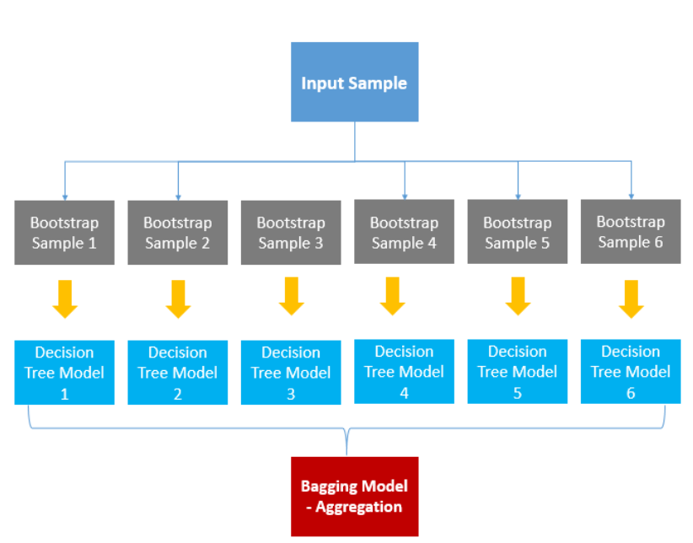
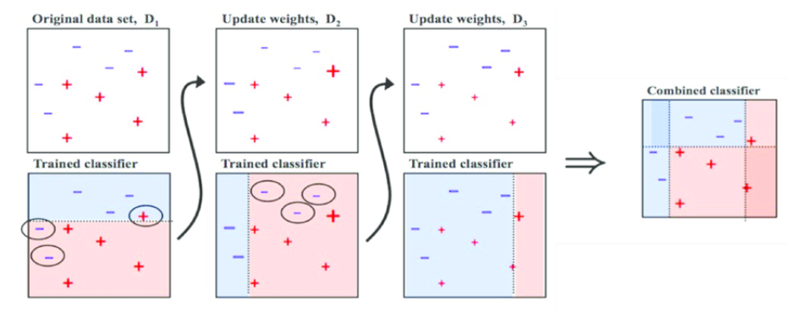
03
분석 및 결과
Ensemble
분석 결과
Boosting – Gradient Boosting
Bagging – Random Forest
개별 모델의 성능이 낮을 때
오버피팅이 문제일 때
Notes:
상위 5개 결과중 4개가 큰차이로 앙상블모델을 사용한 결과값이다 .

Slide 21

04
결과
정성적
정량적
Notes:
사람의 의지가 포함된 정성적 데이터를 수요를 예측하기위한 정량적 데이터로 분석하기위해서는
Bike sharing이 가지고있는 변수와 sample의 수보다 훨씬 많은 데이터가 필요하다
제안하는 변수로는 위도 경도 가 있다

Slide 22
END

